Slide 1
Динамічна маршрутизація
Роль динамічних протоколів в сучасних мережах
Класифікація протоколів маршрутизації
Динамічна маршрутизація на базі векторів відстані
Маршрутизація з використанням протоколів RIP і RIPng
Динамічна маршрутизація за станом каналу
Таблиця маршрутизації
Метрики та їх використання протоколами динамічної маршрутизації
Адміністративна відстань
Ідентифікація елементів таблиць маршрутизації

Slide 2
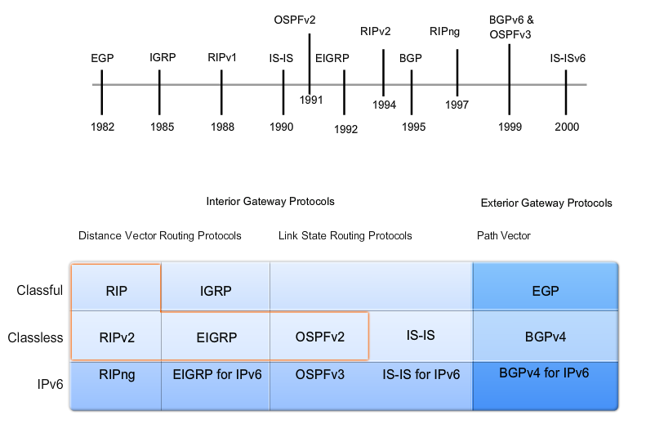
Розвиток протоколів динамічної маршрутизації
Протоколи динамічної маршрутизації використовуються в мережах з кінця 1980-х

Slide 3
Призначення протоколів динамічної маршрутизації
Протоколи маршрутизації спрощують обмін інформацією про маршрути між маршрутизаторами
Протоколи динамічної маршрутизації використовуються для вирішення наступних завдань:
Виявлення віддалених мереж;
Оновлення даних маршрутизації;
Вибір оптимального шляху до мереж призначення;
Пошук нового оптимального шляху у випадку, якщо поточний шлях недоступний.
Новітні версії протоколів підтримують передачу даних по протоколу IPv6
Notes:
7.1.1.2

Slide 4
Призначення протоколів динамічної маршрутизації
Протоколи динамічної маршрутизації включають в себе наступні компоненти:
Структури даних (Data structures ) - як правило, для роботи протоколів маршрутизації використовуються таблиці або бази даних. Ця інформація зберігається в ОЗП
Повідомлення протоколу маршрутизації (Routing protocol messages )- Протоколи маршрутизації використовують різні типи повідомлень для виявлення сусідніх маршрутизаторів, обміну інформацією про маршрути та виконання інших завдань, пов'язаних з отриманням актуальної інформації про мережу
Алгоритм (Algorithm) - Протоколи маршрутизації використовують алгоритми, які спрощують обмін даних маршрутизації та визначення оптимального шляху
Notes:
7.1.1.2

Slide 5
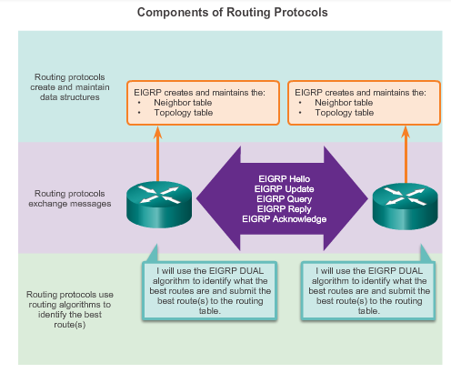
Призначення протоколів динамічної маршрутизації
Notes:
7.1.1.2

Slide 6
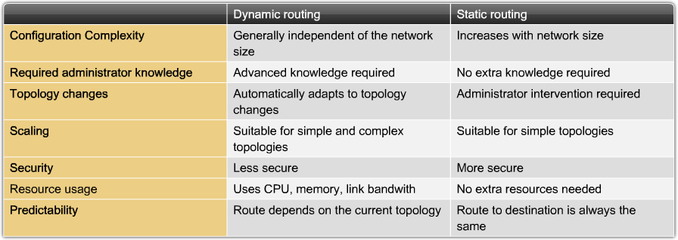
Переваги та недоліки статичної маршрутизації
Порівняння статичної та динамічної маршрутизації
Notes:
Graphic: 5.1.5.1

Slide 7
Призначення протоколів динамічної маршрутизації
Переваги динамічної маршрутизації
Автоматичний обмін інформацією про віддалені мережі
Визначення оптимального маршруту до кожної мережі та додавання цієї інформації в таблицю маршрутизації
У порівнянні зі статичної маршрутизацією протоколи динамічної маршрутизації вимагають меншого втручання з боку адміністратора
Протоколи динамічної маршрутизації допомагають адміністратора управляти трудомісткими процесами налаштування та обслуговування статичних маршрутів
Notes:
7.1.1.3

Slide 8
Призначення протоколів динамічної маршрутизації
Недоліки динамічної маршрутизації
Виділення частини ресурсів маршрутизатора для роботи протоколу, включаючи ресурси ЦП і пропускну здатність каналу передачі
Відповідна кваліфікація та навички в адміністратора мережі
В окремих випадках рекомендується використовувати тільки статичну маршрутизацію
Notes:
7.1.1.3

Slide 9
Застосування статичної маршрутизації
Як правило в мережах використовують комбінацію статичної та динамічної маршрутизації
Статична маршрутизація використовується в таких цілях:
Забезпечення спрощеного обслуговування таблиць маршрутизації в невеликих мережах, які не планується суттєво розширювати
Маршрутизація до тупикових мереж і від них
Мережа з одним вихідним маршрутом за замовчуванням, яка не має даних про інші віддалені мережі
Доступ до єдиного маршрутизатора за замовчуванням
використовується для представлення шляху до будь-якої мережі, що не має збігів в таблиці маршрутизації.
Notes:
7.1.2.1

Slide 10
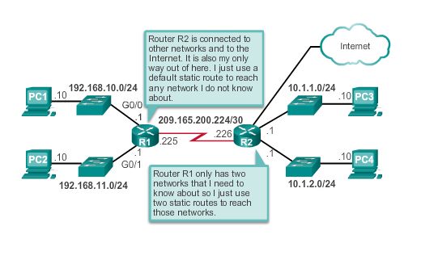
Застосування статичної маршрутизації
Notes:
7.1.2.1

Slide 11
Принцип роботи протоколів динамічної маршрутизації
В цілому, роботу протоколу динамічної маршрутизації можна описати таким чином:
Маршрутизатор відправляє і приймає повідомлення маршрутизації на свої інтерфейси
Маршрутизатор надає загальний доступ до повідомлень маршрутизації і даних про маршрути для інших маршрутизаторів, які використовують той самий протокол маршрутизації
Маршрутизатори здійснюють обмін даними маршрутизації для отримання інформації про віддалені мережі
При виявленні маршрутизатором змін в топології протокол маршрутизації може оголосити ці зміна для інших маршрутизаторів
Notes:
7.1.3.1

Slide 12
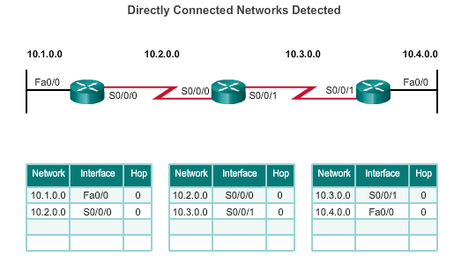
Routing Protocol Operating Fundamentals Cold Start
R1 adds the 10.1.0.0 network available through interface FastEthernet 0/0 and 10.2.0.0 is available through interface Serial 0/0/0.
R2 adds the 10.2.0.0 network available through interface Serial 0/0/0 and 10.3.0.0 is available through interface Serial 0/0/1.
R3 adds the 10.3.0.0 network available through interface Serial 0/0/1 and 10.4.0.0 is available through interface FastEthernet 0/0.
Routers running RIPv2
Notes:
7.1.3.2

Slide 13
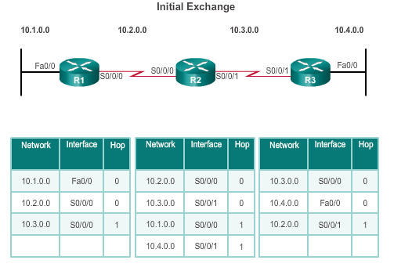
Routing Protocol Operating Fundamentals Network Discovery
R1:
Sends an update about network 10.1.0.0 out the Serial0/0/0 interface
Sends an update about network 10.2.0.0 out the FastEthernet0/0 interface
Receives update from R2 about network 10.3.0.0 with a metric of 1
Stores network 10.3.0.0 in the routing table with a metric of 1
Routers running RIPv2
Notes:
7.1.3.3

Slide 14
Routing Protocol Operating Fundamentals Network Discovery
R2:
Sends an update about network 10.3.0.0 out the Serial 0/0/0 interface
Sends an update about network 10.2.0.0 out the Serial 0/0/1 interface
Receives an update from R1 about network 10.1.0.0 with a metric of 1
Stores network 10.1.0.0 in the routing table with a metric of 1
Receives an update from R3 about network 10.4.0.0 with a metric of 1
Stores network 10.4.0.0 in the routing table with a metric of 1
Routers running RIPv2
Notes:
7.1.3.3

Slide 15
Routing Protocol Operating Fundamentals Network Discovery
R3:
Sends an update about network 10.4.0.0 out the Serial 0/0/1 interface
Sends an update about network 10.3.0.0 out the FastEthernet0/0
Receives an update from R2 about network 10.2.0.0 with a metric of 1
Stores network 10.2.0.0 in the routing table with a metric of 1
Routers running RIPv2
Notes:
7.1.3.3

Slide 16
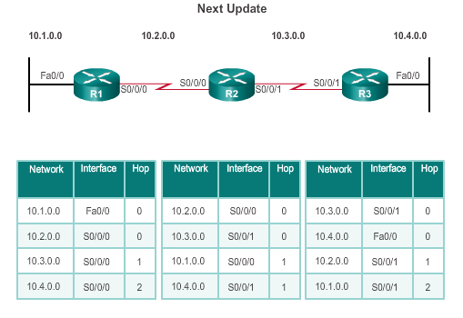
Routing Protocol Operating Fundamentals Exchanging the Routing Information
R1:
Sends an update about network 10. 1. 0. 0 out the Serial 0/0/0 interface
Sends an update about networks 10. 2. 0. 0 and 10. 3. 0. 0 out the FastEthernet0/0 interface
Receives an update from R2 about network 10. 4. 0. 0 with a metric of 2
Stores network 10. 4. 0. 0 in the routing table with a metric of 2
Same update from R2 contains information about network 10. 3. 0. 0 with a metric of 1. There is no change; therefore, the routing information remains the same
Routers running RIPv2
Notes:
7.1.3.4

Slide 17
Routing Protocol Operating Fundamentals Exchanging the Routing Information
R2:
Sends an update about networks 10. 3. 0. 0 and 10. 4. 0. 0 out of Serial 0/0/0 interface
Sends an update about networks 10. 1. 0. 0 and 10. 2. 0. 0 out of Serial 0/0/1 interface
Receives an update from R1 about network 10. 1. 0. 0. There is no change; therefore, the routing information remains the same.
Receives an update from R3 about network 10. 4. 0. 0. There is no change; therefore, the routing information remains the same.
Routers running RIPv2
Notes:
7.1.3.4

Slide 18
Routing Protocol Operating Fundamentals Exchanging the Routing Information
R3:
Sends an update about network 10. 4. 0. 0 out the Serial 0/0/1 interface
Sends an update about networks 10. 2. 0. 0 and 10. 3. 0. 0 out the FastEthernet0/0 interface
Receives an update from R2 about network 10. 1. 0. 0 with a metric of 2
Stores network 10. 1. 0. 0 in the routing table with a metric of 2
Same update from R2 contains information about network 10. 2. 0. 0 with a metric of 1. There is no change; therefore, the routing information remains the same.
Routers running RIPv2
Notes:
7.1.3.4

Slide 19
Routing Protocol Operating Fundamentals Achieving Convergence
Network converged when all routers have complete and accurate information about the entire network.
Convergence time is the time it takes routers to share information, calculate best paths, and update their routing tables.
A network is not completely operable until the network has converged.
Convergence properties include the speed of propagation of routing information and the calculation of optimal paths. The speed of propagation refers to the amount of time it takes for routers within the network to forward routing information.
Generally, older protocols, such as RIP, are slow to converge, whereas modern protocols, such as EIGRP and OSPF, converge more quickly.
Notes:
7.1.3.5

Slide 20
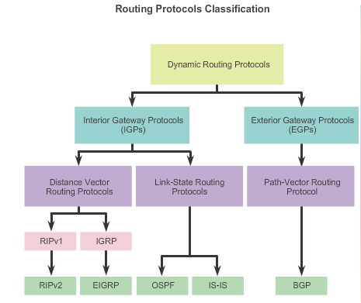
Types of Routing Protocols Classifying Routing Protocols
Notes:
7.1.4.1

Slide 21
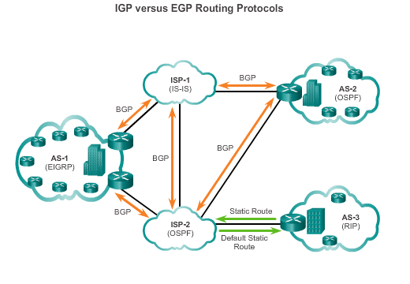
Types of Routing Protocols IGP and EGP Routing Protocols
Interior Gateway Protocols (IGP) -
Used for routing within an AS
Include RIP, EIGRP, OSPF, and IS-IS
Exterior Gateway Protocols (EGP) -
Used for routing between AS
Official routing protocol used by the Internet
Notes:
7.1.4.2

Slide 22
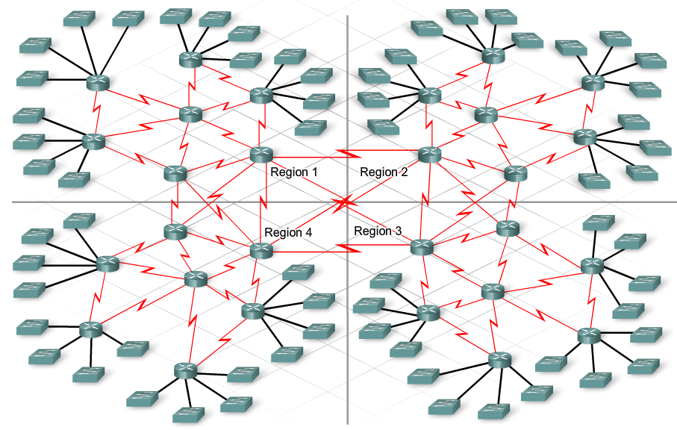
Динамічна маршрутизація
Потреба використання динамічної маршрутизації
Notes:
Graphic: 5.1.5.1

Slide 23
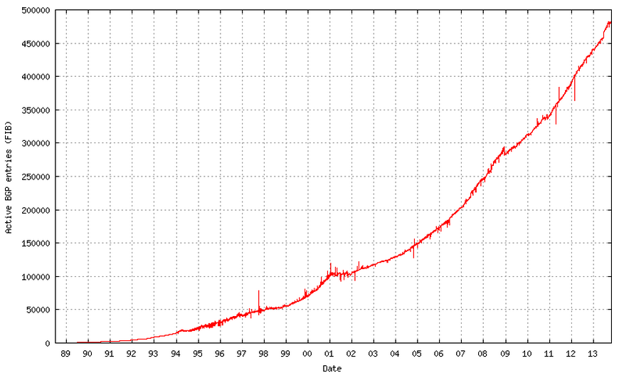
Динамічна маршрутизація
Зростання BGP таблиці 1990-2013
Notes:
Graphic: 5.1.5.1

Slide 24
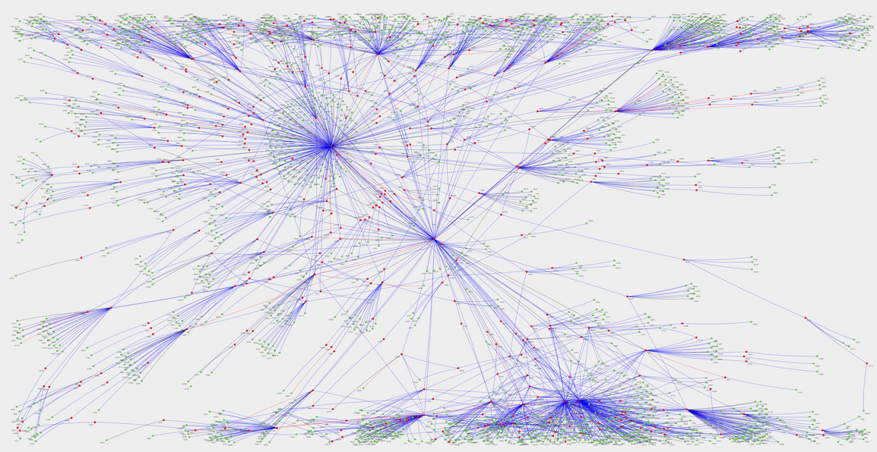
Динамічна маршрутизація
bgpPeeringMap 2011
Notes:
Graphic: 5.1.5.1

Slide 25
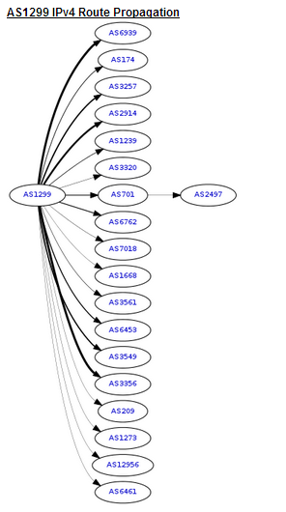
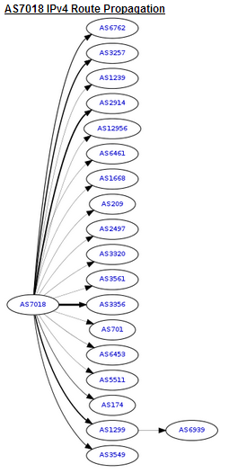
Динамічна маршрутизація
TeliaSonera AT&T
Notes:
Graphic: 5.1.5.1

Slide 26
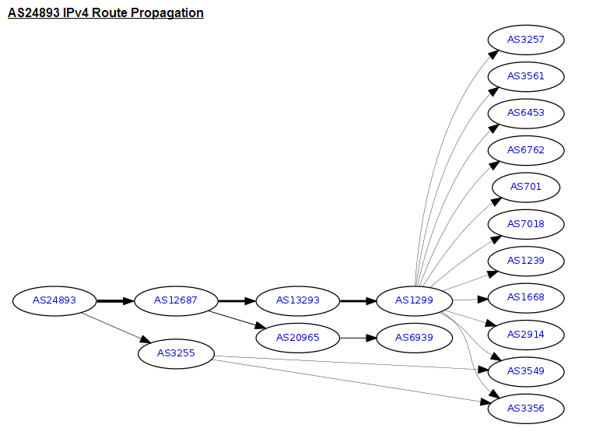
Динамічна маршрутизація
Notes:
Graphic: 5.1.5.1

Slide 27
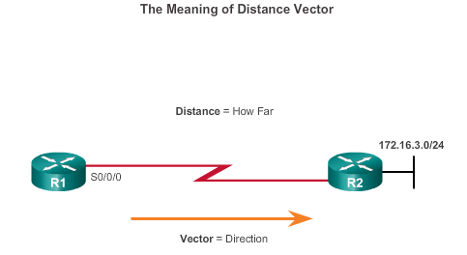
Types of Routing Protocols Distance Vector Routing Protocols
Distance vector IPv4 IGPs:
RIPv1 - First generation legacy protocol
RIPv2 - Simple distance vector routing protocol
IGRP - First generation Cisco proprietary protocol (obsolete)
EIGRP - Advanced version of distance vector routing
For R1, 172.16.3.0/24 is one hop away (distance) it can be reached through R2 (vector)
Notes:
7.1.4.3

Slide 28
Types of Routing Protocols Distance Vector or Link-State Routing Protocols
Distance vector protocols use routers as sign posts along the path to the final destination.
A link-state routing protocol is like having a complete map of the network topology. The sign posts along the way from source to destination are not necessary, because all link-state routers are using an identical map of the network. A link-state router uses the link-state information to create a topology map and to select the best path to all destination networks in the topology.
Notes:
7.1.4.3

Slide 29
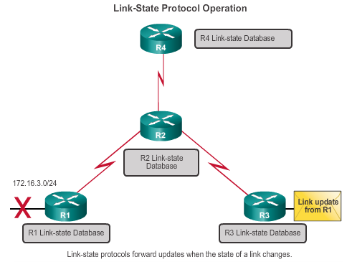
Types of Routing Protocols Link-State Routing Protocols
Link-state IPv4 IGPs:
OSPF - Popular standards based routing protocol
IS-IS - Popular in provider networks.
Notes:
7.1.4.4

Slide 30
Types of Routing Protocols Classful Routing Protocols
Classful routing protocols do not send subnet mask information in their routing updates
Only RIPv1 and IGRP are classful
Created when network addresses were allocated based on classes (class A, B, or C)
Cannot provide variable length subnet masks (VLSMs) and classless interdomain routing (CIDR)
Create problems in discontiguous networks
Notes:
7.1.4.5

Slide 31
Types of Routing Protocols Classless Routing Protocols
Classless routing protocols include subnet mask information in the routing updates
RIPv2, EIGRP, OSPF, and IS_IS
Support VLSM and CIDR
IPv6 routing protocols
Notes:
7.1.4.6

Slide 32
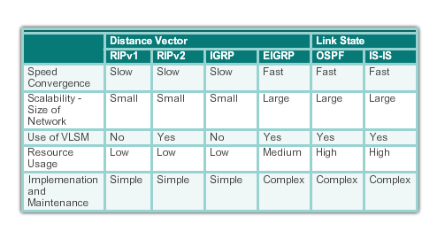
Types of Routing Protocols Routing Protocol Characteristics
Notes:
7.1.4.7

Slide 33
Types of Routing Protocols Routing Protocol Metrics
A metric is a measurable value that is assigned by the routing protocol to different routes based on the usefulness of that route
Used to determine the overall “cost” of a path from source to destination
Routing protocols determine the best path based on the route with the lowest cost
Notes:
7.1.4.8

Slide 34
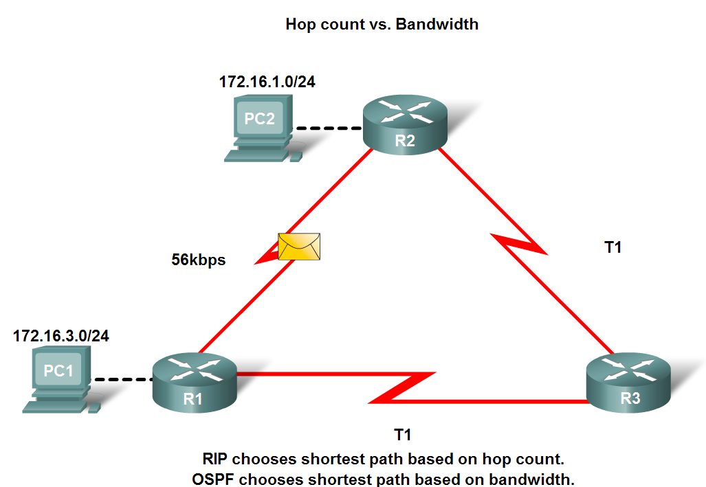
Динамічна маршрутизація
Метрики, що використовуються в протоколах маршрутизації
-Bandwidth
-Cost
-Delay
-Hop count
-Load
-Reliability

Slide 35
Динамічна маршрутизація
Метрики для різних протоколів
RIP
– кількість переходів (hop count)
EIGRP
– пропускна здатність (bandwidth, used by default)
– затримка (delay, used by default)
– завантаження (load)
– надійність (reliability)
OSPF&IS-IS
– вартість (сost)
– пропускна здатність (bandwidth)

Slide 36
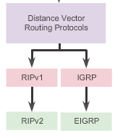
Динамічна маршрутизації на базі векторів відстані Distance Vector Dynamic Routing
Notes:
7.2

Slide 37
Дистанційно-векторні технології
Дистанційно-векторні протоколи
Не мають даних про топологію мережі
Обмінюються оновленнями з сусідніми пристроями
Не мають даних про топологію мережі
Деякі протоколи відправляють періодичні оновлення на широкомовну IP-адресу 255.255.255.255, навіть якщо топологія не змінювалася
Оновлення споживають ресурси пропускної здатності і ЦП мережевого пристрою
Протоколи RIPv2 та EIGRP використовують групові адреси
Протокол EIGRP відправляє оновлення тільки при змінах топології
Notes:
7.2.1.1

Slide 38
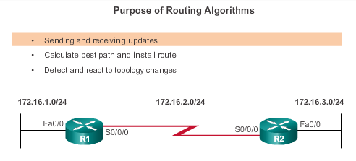
Дистанційно-векторний алгоритм
Протокол RIP використовує алгоритм Беллмана-Форда в якості алгоритму маршрутизації
Протоколи IGRP і EIGRP використовують алгоритм DUAL (Diffusing алгоритм оновлення), розроблений компанією Cisco
Notes:
7.2.1.2

Slide 39
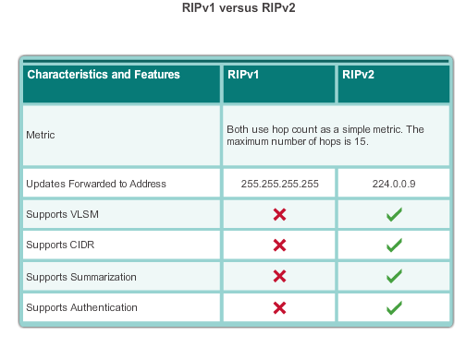
Протокол RIP (Routing Information Protocol)
Широкомовна
розсилка оновлень маршрутизації здійснюється кожні 30 секунд
Оновлення використо-вуютьUDP порт 520
Протокол RIPng створений на базі RIPv2 з обмеженням по максимальній кількості переходів (15) та адміністративною відстанню 120
Notes:
7.2.2.1

Slide 40
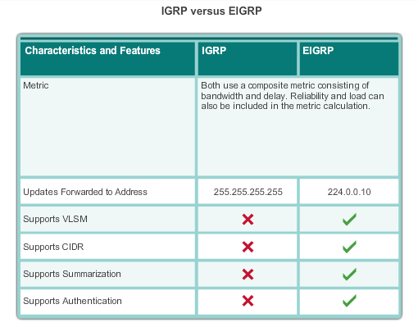
Протокол EIGRP (Enhanced Interior-Gateway Routing Protocol)
EIGRP
Оновлення за подією (triggered update)
Механізм Hello keepalives
Оновлення таблиці топології
Швидка збіжність
Підтримка протоколів на декількох рівнях мережі
Notes:
7.2.2.2

Slide 41
Маршрутизація на базі протоколів RIP і RIPng
Notes:
7.3

Slide 42
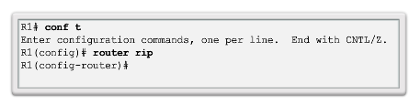
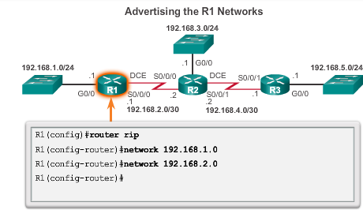
Режим конфігурації протоколу RIP на маршрутизаторі. Оголошення мереж
Notes:
7.3.1.1
7.3.1.2

Slide 43
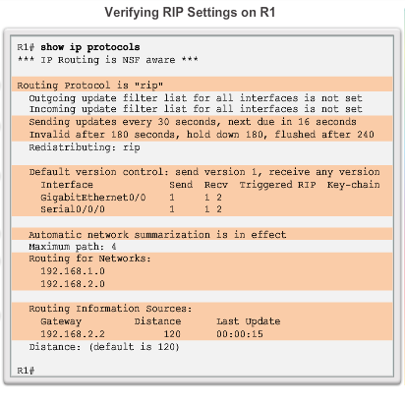
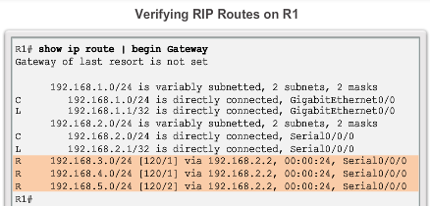
Дослідження налаштувань за замовчуванням
Notes:
7.3.1.3

Slide 44
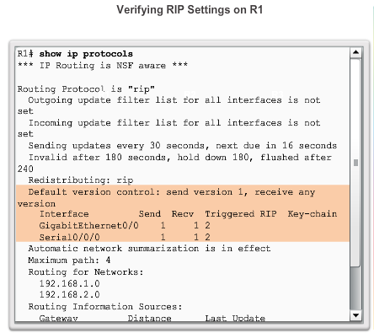
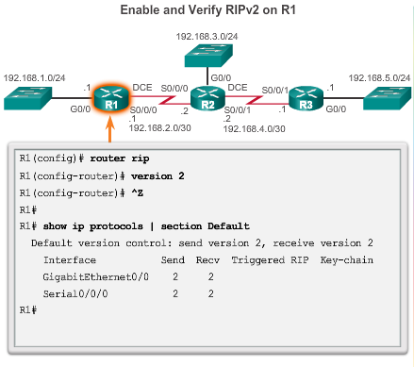
Включення RIPv2
Notes:
7.3.1.4

Slide 45
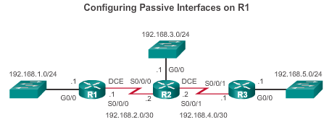
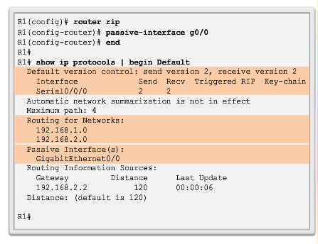
Налаштування пасивних інтерфейсів
Відправка непотрібних оновлень в локальній мережі має такі наслідки:
зниження пропускної здатності;
недоцільна витрата ресурсів;
загроза безпеці
Notes:
7.3.1.6

Slide 46
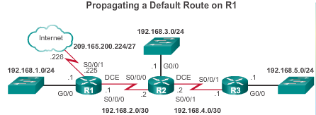
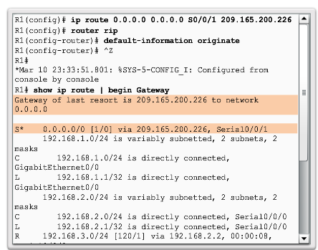
Передача маршруту за замовчуванням по мережі
Notes:
7.3.1.7

Slide 47
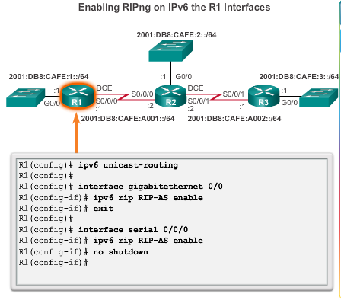
Оголошення мереж IPv6
Notes:
7.3.2.1

Slide 48
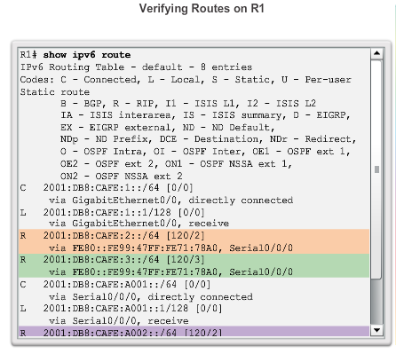
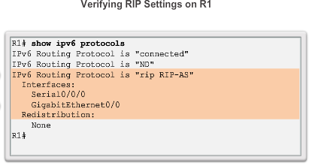
Дослідження налаштувань протоколу RIPng
Notes:
7.3.2.2

Slide 49
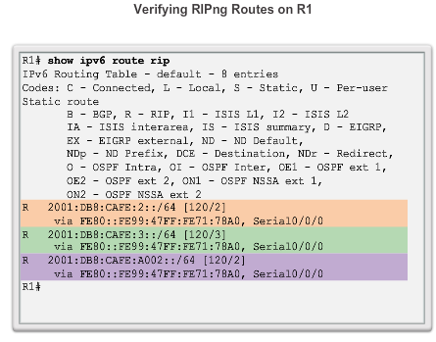
Дослідження налаштувань протоколу RIPng
Notes:
7.3.2.2

Slide 50
Динамічна маршрутизація за станом каналу Link-State Dynamic Routing
Notes:
7.4

Slide 51
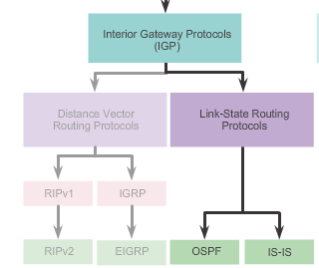
Протоколи маршрутизації по найкоротшому шляху (Shortest Path First Protocols)
Notes:
7.4.1.1

Slide 52
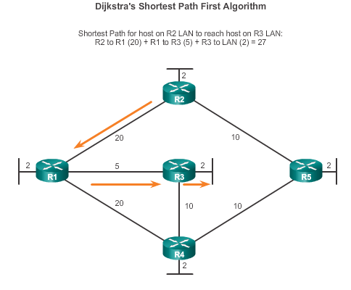
Алгоритм Дейкстри (Dijkstra’s Algorithm )
Notes:
7.4.1.2

Slide 53
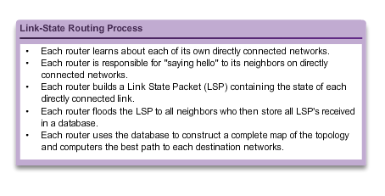
Процес маршрутизації за станом каналу
Notes:
7.4.2.1

Slide 54
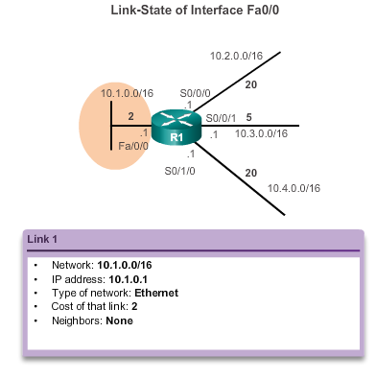
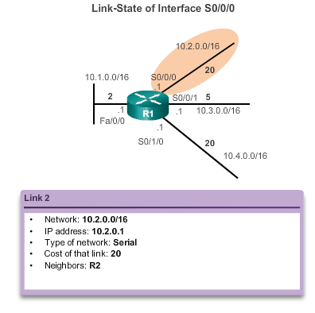
Канал і стан каналу (Link and Link-State )
Процес маршрутизації станом каналу починається з того,
що кожен маршрутизатор дізнається про власні канали і безпосередньо підключені мережі
Notes:
7.4.2.2

Slide 55
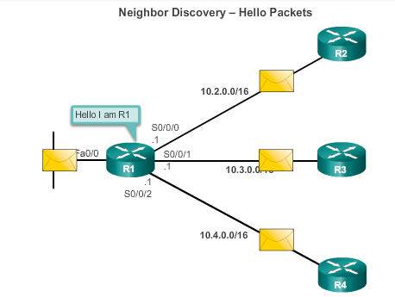
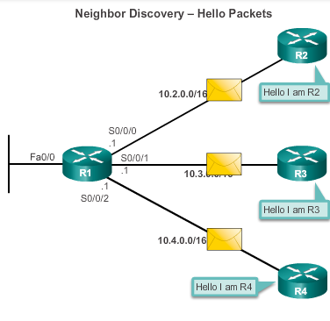
Скажи “Привіт” (Say Hello)
Далі в рамках процесу маршрутизації за станом каналу кожен маршрутизатор відповідає за зв'язок з сусідніми пристроями в напряму підключених мережах
Notes:
7.4.2.3

Slide 56
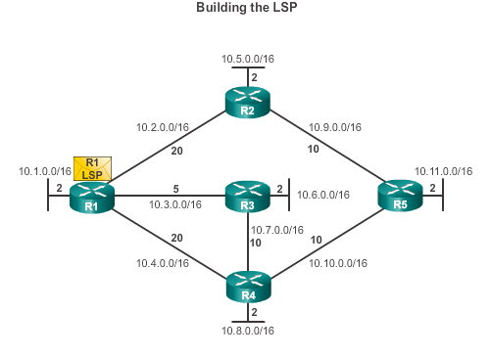
Скажи “Привіт” (Say Hello)
На третьому етапі процесу маршрутизації кожен з маршрутизаторів створює пакет стану каналу (a link-state packet, LSP), що містить дані про стан кожного напряму підключеного каналу
R1; Ethernet network 10.1.0.0/16; Cost 2
R1 -> R2; Serial point-to-point network; 10.2.0.0/16; Cost 20
R1 -> R3; Serial point-to-point network; 10.7.0.0/16; Cost 5
R1 -> R4; Serial point-to-point network; 10.4.0.0/16; Cost 20
Notes:
7.4.2.4

Slide 57
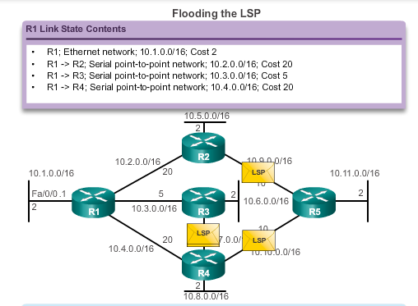
Лавинна розсилка пакетів стану каналу (Flooding the LSP)
На четвертому етапі процесу маршрутизації за станом каналу кожен з маршрутизаторів виконує лавинну розсилку пакетів стану каналу всім сусіднім пристроям, які потім зберігають прийняті пакети в базу даних
Notes:
7.4.2.5

Slide 58
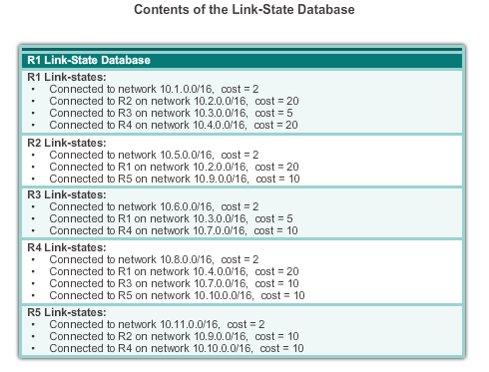
Створення бази даних станів каналів
На останньому етапі процесу маршрутизації за станом каналу кожен маршрутизатор використовує базу даних для побудови повної карти топології і обчислює оптимальний шлях до кожної з мереж призначення
Notes:
7.4.2.6

Slide 59
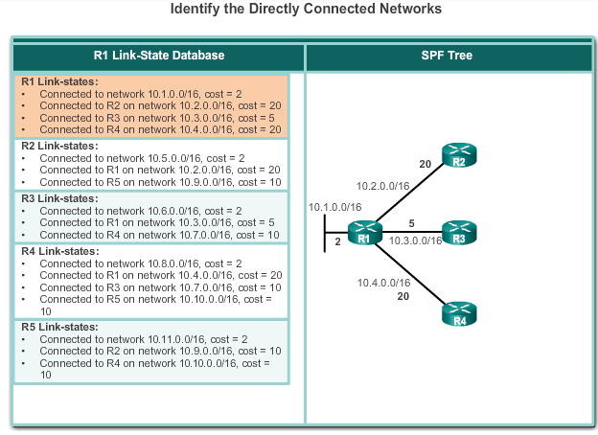
Побудова дерева найкоротших шляхів SPF
Notes:
7.4.2.6

Slide 60
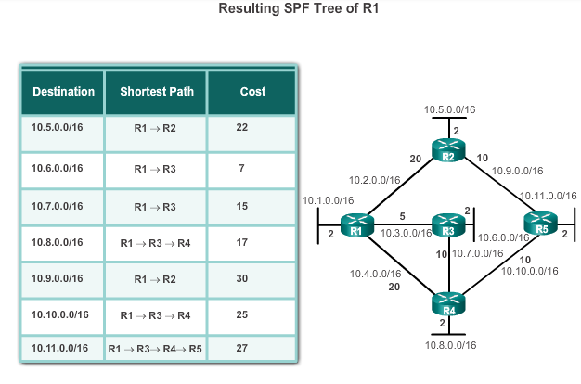
Побудова дерева найкоротших шляхів SPF
Notes:
7.4.2.7

Slide 61
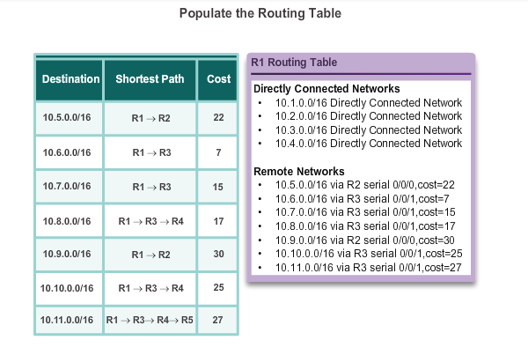
Додавання маршрутів OSPF в таблицю маршрутизації
Notes:
7.4.2.8

Slide 62

Для чого потрібні протоколи маршрутизації за станом каналу?
Disadvantages compared to distance vector routing protocols:
Memory Requirements
Processing Requirements
Bandwidth Requirements
Notes:
7.4.3.1

Slide 63

Недоліки протоколів маршрутизації за станом каналу
Notes:
7.4.3.2

Slide 64
Протоколи, які використовують дані про стан каналу
Only two link-state routing protocols:
Open Shortest Path First (OSPF) most popular
began in 1987
two current versions
OSPFv2 - OSPF for IPv4 networks
OSPFv3 - OSPF for IPv6 networks
IS-IS was designed by International Organization for Standardization (ISO )
Notes:
7.4.3.3

Slide 65
Tаблиця маршрутизації (The Routing Table)
Notes:
7.4

Slide 66

Записи таблиці маршрутизації
Notes:
7.5.1.1

Slide 67

Записи з прямим підключенням
Notes:
7.5.1.2

Slide 68

Записи віддаленої мережі
Notes:
7.5.1.3

Slide 69

Термінологія таблиці маршрутизації
Routes are discussed in terms of:
Ultimate route
Level 1 route
Level 1 parent route
Level 2 child routes
Notes:
7.5.2.1

Slide 70

Кінцевий маршрут (ultimate route)
Кінцевий маршрут являє собою запис у таблиці маршрутизації, що містить або IP-адресу наступного переходу, або вихідний інтерфейс. Напряму підключені, динамічно одержувані і локальні маршрути є кінцевими
Notes:
7.5.2.2

Slide 71

Маршрут першого рівня
Notes:
7.5.2.3

Slide 72

Батьківський маршрут 1-го рівня
Notes:
7.5.2.4

Slide 73

Дочірний маршрут 2-го рівня
Notes:
7.5.2.5

Slide 74

Оптимальний маршрут = найдовше співпадіння
Notes:
7.5.3.2

Slide 75


Записи з прямим підключенням
Notes:
7.5.4.2

Slide 76


Записи віддаленої мережі IPv6
Notes:
7.5.4.3

Slide 77
Висновки
Протоколи динамічної маршрутизації:
Дозволяють маршрутизаторам автоматично дізнаватися про віддалені мережі від інших маршрутизаторів
Виконують наступні завдання: виявлення віддалених мереж, надання актуальних даних маршрутизації, вибір оптимального шляху до мережі призначення і можливість пошуку нового оптимального шляху у випадку, якщо поточний шлях недоступний
Оптимальний вибір для великих мереж, в той час як статична маршрутизація ідеально підходить для кінцевих тупикових мереж
Інформування інших маршрутизаторів про зміни
Можуть бути класифіковані як класові або безкласового, протоколи на базі векторів відстані або за станом каналу, а також як протоколи внутрішньої чи зовнішньої маршрутизації
Notes:
Chapter 7 Summary

Slide 78
Висновки
Протоколи динамічної маршрутизації:
Маршрутизатори, що використовують протокол маршрутизації за станом каналу, можуть створювати повну топологію мережі шляхом збору даних від всіх інших маршрутизаторів
Метрики використовуються протоколами маршрутизації для визначення оптимального або найкоротшого шляху для доступу до мережі призначення
Різні протоколи маршрутизації можуть використовувати різні ресурси: кількість переходів, пропускну здатність, затримку, надійність і навантаження
У протоколах маршрутизації станом каналу використовується алгоритм Дейкстри для підрахунку оптимального шляху, який використовує сукупну вартість кожного шляху від джерела до місця призначення, для визначення загальної вартості маршруту
Notes:
Chapter 7 Summary

Slide 79
Висновки
Протоколи динамічної маршрутизації:
Маршрутизатори використовують значення адміністративної відстані для вибору джерела
Всі протоколи динамічної маршрутизації мають унікальне значення адміністративного відстані поряд зі статичними маршрутами та мережами з прямим підключенням. Маршрут вибирається за найменшим значенням AD
Мережа з прямим підключенням є кращим джерелом. Другим джерелом після неї є статичні маршрути, і після них - різні протоколи динамічної маршрутизації
Канал OSPF - це інтерфейс на маршрутизаторі; дані про стан каналу відомі як стан каналу
Notes:
Chapter 7 Summary

